Slide 1
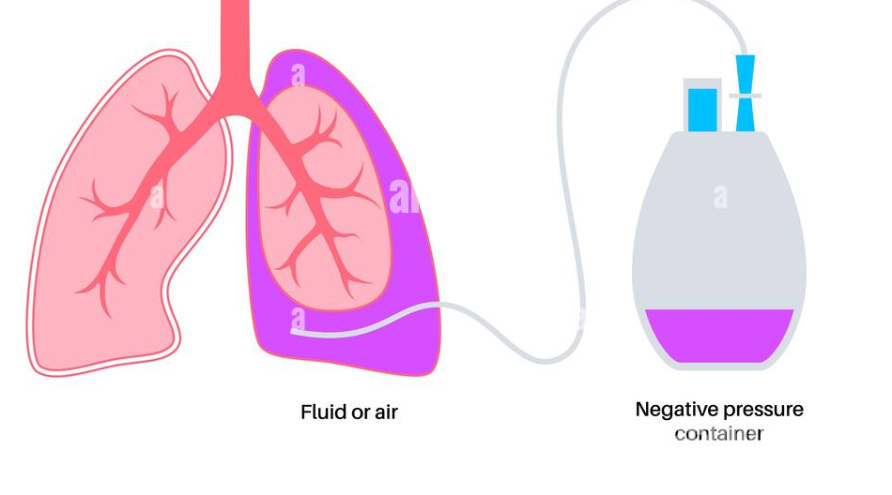
CARACTERÍSTICAS DE LOS PACIENTES CON CATÉTER PLEURAL TUNELIZADO (CPT).
EXPERIENCIA EN NUESTRO CENTRO.
Autores: S. Sánchez Martín, M.M. Segura Romero, M.C. Vera Sanchez, M.C. Fernandez Aguirre, J.L. Velasco Garrido. Hospital Universitario Virgen de la Victoria, Málaga, España.
INTRODUCCIÓN
OBJETIVO Y METODOLOGÍA
El CPT ha supuesto un gran cambio en el manejo del derrame pleural maligno (DPM);
especialmente tras el fracaso de la pleurodesis, cuando se trata de un pulmón atrapado o en pacientes con corta expectativa de vida.
- Principal ventaja del CPT: permitir evacuación periódica de DP recidivante sin necesidad de acudir al hospital
mejora en la calidad de vida
Describir las características de los pacientes con CPT colocados en nuestro centro.
Estudio descriptivo, observacional y retrospectivo.
Abril/19- Noviembre/23.

Slide 2
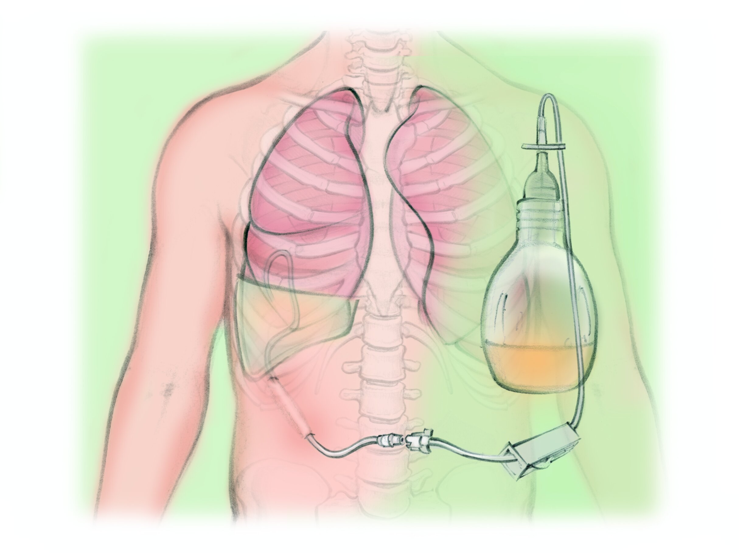
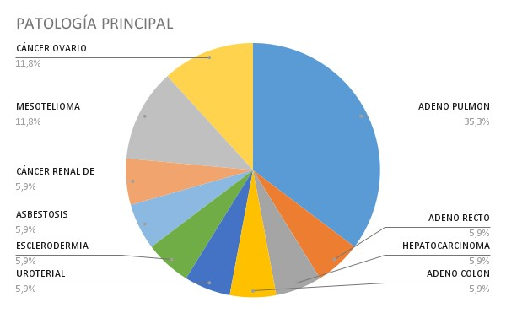
RESULTADOS
17 pacientes. Edad media: 70 años.12 varones.
Derrame pleural: exudados (88.2%)
  Cuantía moderada (76.5%)
  Localización: hemitórax derecho (53%).
Principal motivo de colocación del CPT: 1º Disnea (88.2%) 2º Dolor pleurítico (11.8%).
Etiología más frecuente: neoplásica (88.2%), siendo el adenocarcinoma de pulmón el más frecuente (35.3%).
2 pacientes: pleurodesis con talco previo.
4 pacientes pulmón atrapado.
Complicaciones
  Inmediatas: NO
  Seguimiento: (2) infecciosas, teniendo que retirarse el catéter a los 6 y 8 meses respectivamente.(2)Tabicación: fibrinólisis intrapleural con uroquinasa
(82.4%) han fallecido durante el estudio, siendo la supervivencia media tras la colocación del catéter de 96 días y la mediana de 60.
CONCLUSIONES
El CPT es eficaz para el manejo ambulatorio de pacientes con derrame pleural recidivante sintomático, presentando escasas complicaciones en su colocación y seguimiento.

